Slide 1
Octavio Islas
REDES SOCIALES
La comprensión de las redes sociales como nuestras extensiones
octavio.islas@proyectointernet.org
@octavioislas
joseoctavio.islas@gmail.com
http://octavioislas.wordpress.com

Slide 2
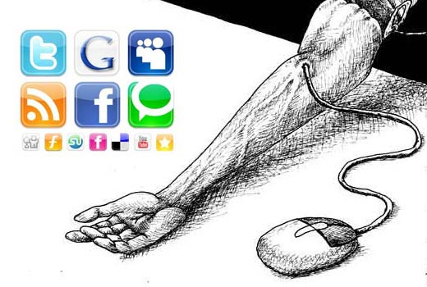

Slide 3

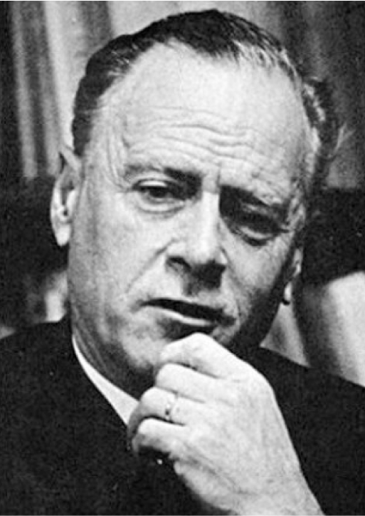
In the tumult of the digital revolution, McLuhan is relevant anew. But if you think you know Marshall McLuhan, or what he stood for - think again.
(Gary Wolf, WIRED: 1993)
Marshall McLuhan

Slide 4
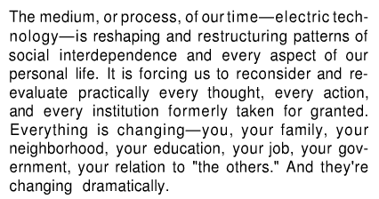
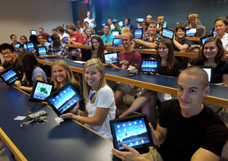
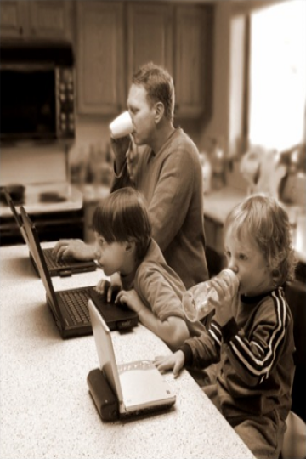
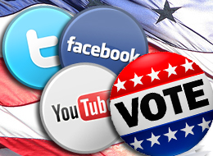
(McLuhan, 1967)
Cuando una tecnología irrumpe exitosamente en
una cultura determinada la redefine
dramáticamente.

Slide 5
El contexto nacional e internacional

Slide 7
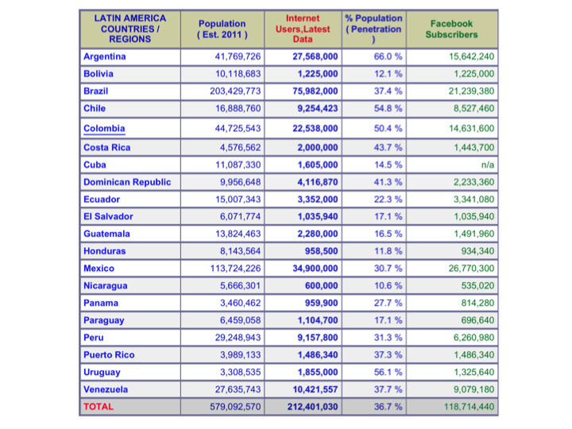
7

Slide 8
Internet y las redes
sociales en México
WIP
IAB México
AMIPCI

Slide 9





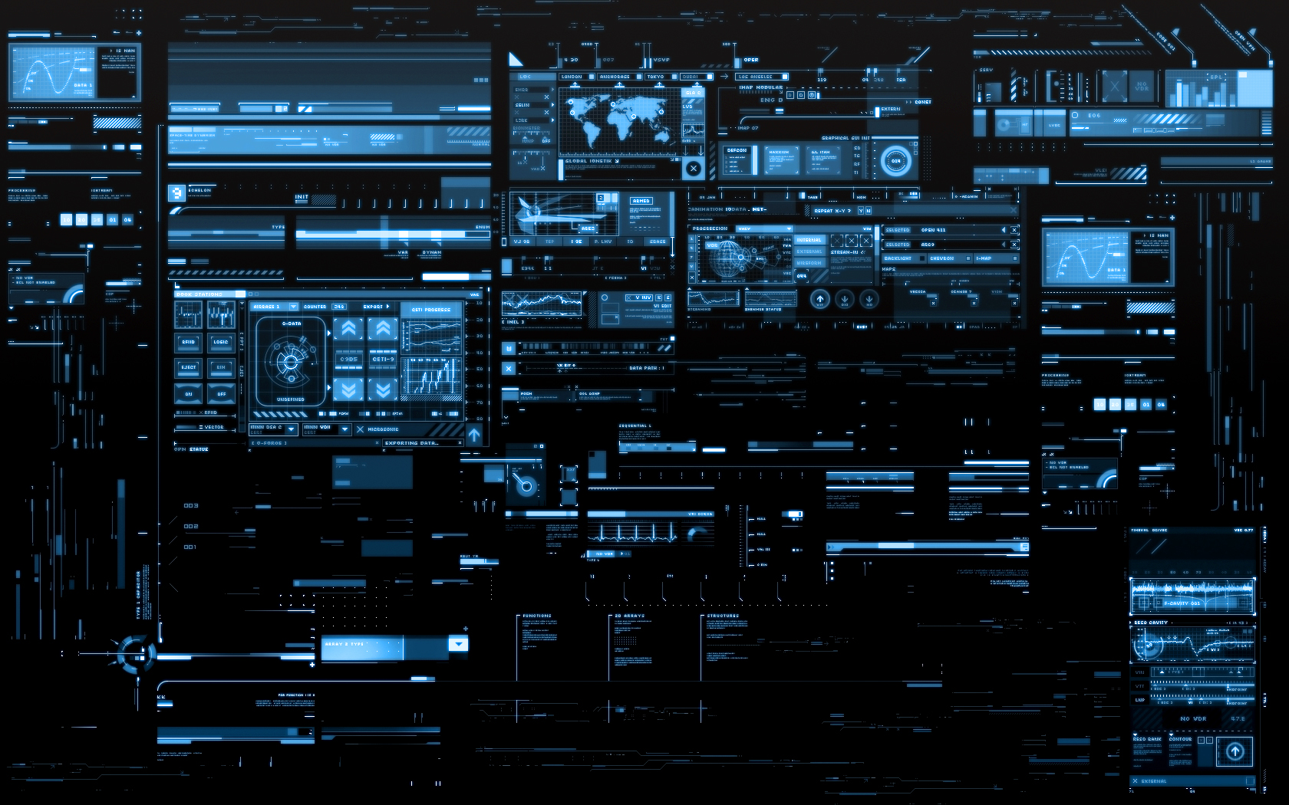




Estudio 2012 de hábitos y percepciones de los mexicanos sobre Internet y diversas tecnologías asociadas
México http://www.wip.mx
http://www.worldinternetproject.net

Slide 10
Metodología del Estudio 2012
El estudio fue realizado en las 32 entidades federativas de la República Mexicana, específicamente en ciudades con más de 20,000 habitantes.
El trabajo de campo se desarrolló durante los meses de junio y julio de 2012. La fase de procesamiento durante el mes de agosto de 2012.
Se siguieron los lineamientos en cuanto a diseño de cuestionario y metodología de los países participantes en el WIP.
El nivel socioeconómico se determinó mediante la aplicación del filtro AMAI (Asociación Mexicana de Agencias de Investigación), llevando un control de la muestra por niveles de acuerdo con las proporciones en el universo. Todos los niveles socio-económicos del país fueron considerados, exceptuando el nivel "E" o marginado.
El público objetivo fueron hombres y mujeres de todas las edades.
Se realizaron un total de 2,000 entrevistas entre usuarios y no usuarios, para lo cual se efectuaron 37,000 llamadas equivalentes a 80,000 minutos de tiempo aire.
El error estándar del total de la muestra, considerando al universo a estudiar como infinito, con un intervalo de confianza de 95% y dando a las probabilidades de que ocurra o no el evento en sus máximos valores (50% y 50%), fue de + 2.21%
La población estimada y considerada para el estudio fue de 114 millones de habitantes.
Para el cálculo de las proyecciones se tomaron como referencia los últimos datos del INEGI de(2010
Notes:
112’336,5380 habitantes

Slide 11
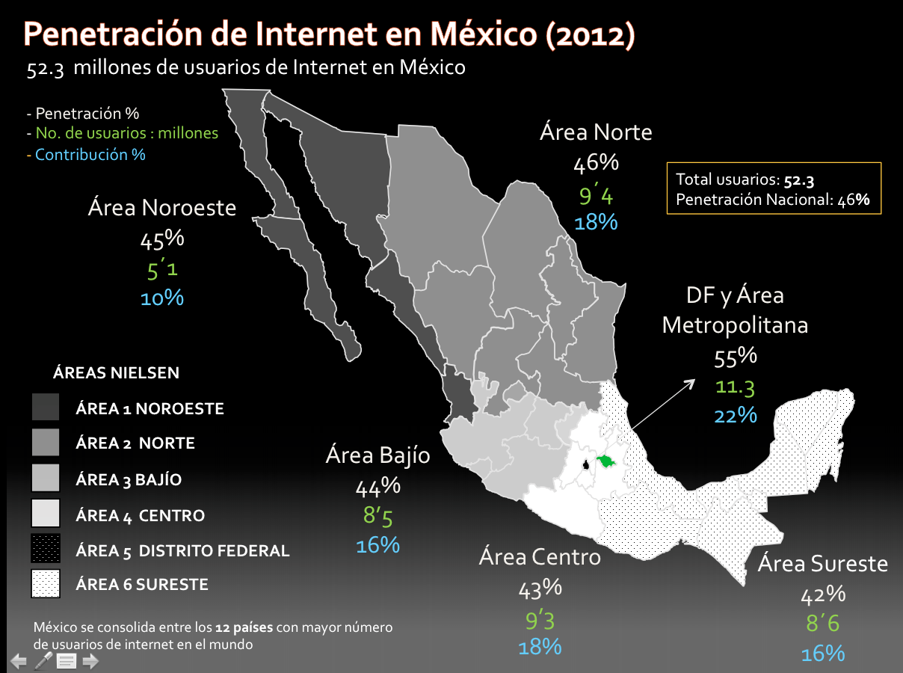

Slide 12
Más de 7 millones de usuarios tienen menos
de 11 años de edad (14%)
Los rangos de edad que registraron mayor crecimiento con respecto al año anterior fueron los siguientes:
*** 12-18 años
*** 19-25 años
*** 26-32 años
*** 33-39 años
La mayor parte de usuarios se concentra entre los 12 y 25 años de edad (44%)
Cifras expresadas en
millones de usuarios

Slide 13


Participación en Internet por género
El género femenino avanza 2 puntos porcentuales con respecto a 2011
51% hombres – 49% mujeres
25’ 8
26’5
La participación por género se asemeja
cada vez más a la
distribución poblacional
Total usuarios: 52’3 millones
Consideradas todas las edades
* Proyección ponderada con datos de referencia de 2010

Slide 14

Participación de los usuarios de Internet por nivel socioeconómico (2012)
El nivel socio-económico bajo (D+/ D-) fue el que más creció
D+
D-
15’5
7’2
12’2
C Típico
17´4
En el 98% de los hogares
de NSE alto hay por lo menos
un usuario de Internet
B/C+

Slide 16

Número de horas de uso de Internet por lugar (PROMEDIO SEMANAL)
Lugares y promedio de uso de internet (2012)
El lugar en el que más se utiliza internet es en el trabajo.
Comparativo 2009-2012
Con la llegada de los dispositivos móviles se diluyen los espacios de uso. El teléfono celular favorece un acceso ubicuo valorado por el usuario.

Slide 19
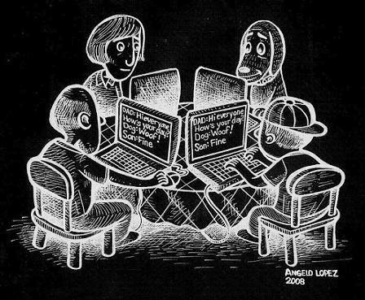
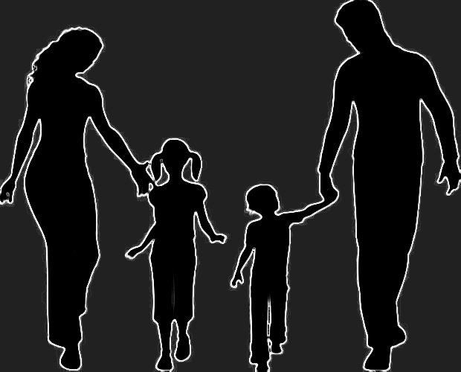
El impacto de internet en la relación familiar (2012)
25% de los usuarios consideran que internet ha afectado el tiempo que le dedican a su familia .
25%
66%
8%
1%
Base usuarios con Internet en casa.
La penetración de nuevos dispositivos móviles ha contribuido a una
reconfiguración de la interacción familiar.

Slide 20
Principales hábitos de los usuarios de internet (2012)
La interacción en redes sociales es una de las principales actividades de los usuarios de internet.
El correo electrónico pierde terreno frente al creciente uso de las redes sociales Esta herramienta se asocia más con personas de mayor edad.

Slide 27
Convivencia de medios (2012)
Una parte considerable de los usuarios reconoce realizar siempre otra actividad mientras interactua con algún medio.
Mensajeo en mi celular | 33%
Estoy en las redes sociales | 25%
Navego en Internet con mi celular | 23%
Leo un libro, revista o periódico | 20%
Actividades del hogar | 18%
Estoy en las redes sociales | 55%
Navego en Internet con mi celular | 38%
Mensajeo en mi celular | 30%
Actividades del hogar | 25%
Mensajeo en mi celular | 17%
Manejar | 17%
Leo un libro, revista o periódico | 14%
Estoy en las redes sociales | 13%
SIEMPRE
ALGUNAS VECES
NUNCA
Multitasking o “Atención Parcial Discontinua”.
Medios y re-medios.

Slide 28
Razones por las que los usuarios siguen a las marcas en las redes sociales (2012)
Los usuarios siguen a las marca en las redes sociales para
mantenerse actualizado y obtener descuentos , promociones o información relevante
48% de los usuarios
no sigue alguna marca
en las redes sociales

Slide 29
Principales razones por las que los mexicanos no usan internet (2012)
El factor económico es la
quinta causa que inhibe el
acceso a internet

Slide 30
Productos que poseen los mexicanos que aún no usan internet (2012)
Una porcentaje significativo de los “no usuarios” cada vez está más cerca de revertir su clasificación pues cuenta con diversos dispositivos que le permitirán en un momento determinado el acceso a internet.

Slide 31


6 de cada 10 usuarios siguieron las campañas presidenciales a través de internet
Influencia del Internet en el voto
Canales o Plataformas empleadas para seguir las campañas presidenciales
43% de los usuarios concedieron una influencia considerable a Internet en las elecciones de 2012.
Facebook, YouTube y el correo electrónico fueron los 3 canales más utilizados por los usuarios para seguir las campañas presidenciales.

Slide 32
Internet en el ámbito político (2009-2012)
4 de cada 10 usuarios considera que Internet es una efectiva herramienta política
Usando Internet la gente podría decir
al gobierno lo que debe hacer
Por medio de Internet las autoridades comprenderían lo que la gente piensa
Por medio de Internet la gente tendría más poder político
Conforme aumenta la migración al entorno digital la influencia en el ámbito político también crece.
Totalmente De acuerdo (5) y De acuerdo (4)
Más o menos de acuerdo (3), En Desacuerdo (2) y Totalmente en Desacuerdo (1)
No Sabe

Slide 34
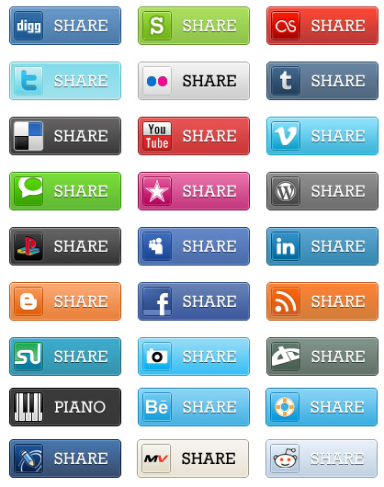
Sobre las Redes Sociales
Las redes sociales pueden considerarse como un grupo de aplicaciones en Internet que se desarrollan sobre los fundamentos ideológicos y tecnológicos de la Web 2.0 y que permiten la creación y el intercambio de contenidos generados por el usuario.
Ejemplos de aplicaciones de los Medios Sociales son: Wikipedia (de referencia), MySpace (redes sociales), Facebook (redes sociales), Google+ (redes sociales), Last.fm (música personales), YouTube (intercambio de vídeo), Second Life (realidad virtual), Flickr (compartir fotos), Twitter (microblogging y redes sociales). Muchos de estos servicios de medios de comunicación social puede ser integrado a través de redes sociales como plataformas de agregación.

